Slide 1
СТРОИТЕЛЬСТВО ДОРОЖНЫХ ОДЕЖД ПЕРЕХОДНОГО ТИПА

Slide 2
ОСОБЕННОСТИ РАБОТ ПРИ СТРОИТЕЛЬСТВЕ ДОРОЖНЫХ ОДЕЖД ПЕРЕХОДНОГО ТИПА
К покрытиям переходного типа относят следующие покрытия:
из подобранных гравийных и грунтощебеночных смесей;
из щебня прочных пород, устроенные по способу заклинки;
грунтов и малопрочных местных каменных материалов укрепленных вяжущими;
булыжного и колотого камня (мостовые).
Устраивают их в основном на дорогах IV и V технических категории.

Slide 3
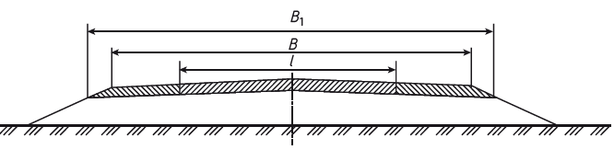
Рис. 5.1.1 Земляное полотно с присыпными обочинами:
В – ширина земляного полотна; В₁ – ширина земляного полотна под дорожной одеждой; l – ширина проезжей части

Slide 4
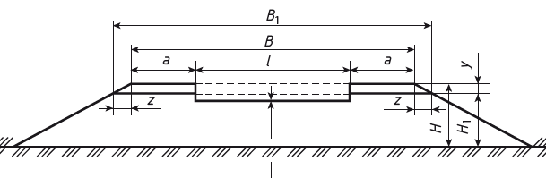
Рис. 5.1.2. Земляное полотно при полукорытном профиле:
В – ширина земляного полотна; В₁ – ширина земляного полотна под дорожной одеждой; l – ширина проезжей части; а – ширина обочин; Н – проектная отметка бровки готовой дороги; Н₁ – отметка отсыпаемого земляного полотна

Slide 5
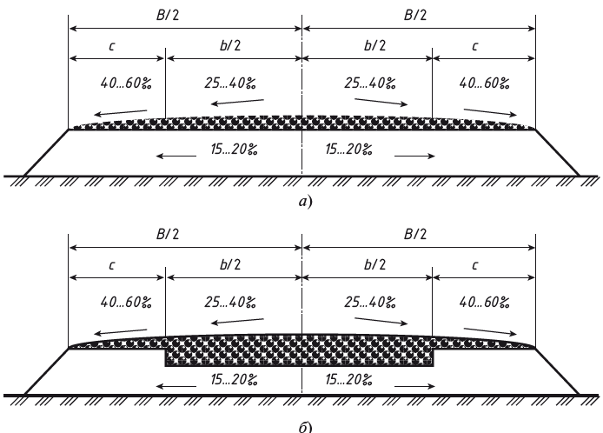
Рис. 5.1.3. Поперечные профили: а – серповидный; б – полукорытный; В – ширина земляного полотна; в – ширина проезжей части; с – ширина обочины

Slide 6
НОРМАТИВНЫЕ ССЫЛКИ
ГОСТ 25607-94* Смеси щебеночно-гравийно-песчаные для покрытий и оснований автомобильных дорог и аэродромов
ГОСТ 8267-93* Щебень и гравий из плотных горных пород для строительных работ. Технические условия
ГОСТ 8269.0-97 Щебень и гравит из плотных горных пород и отходов промышленного производства для строительных работ. Методы физико-механических испытаний
ГОСТ 3344-83** Щебень и песок шлаковые для дорожного строительства
ГОСТ 8736-93* Песок для строительных работ

Slide 7
КЛЮЧЕВЫЕ СЛОВА И ОПРЕДЕЛЕНИЯ
Щебень - неорганический зернистый сыпучий материал
с зернами свыше 5 мм, получаемый дроблением плотных
горных пород, гравия и валунов или отходов
промышленности и последующим рассевом
продуктов дробления
Гравий - обломочная порода с окатанными частицами
размером от 5(3) до 70 мм. Хорошо окатанный гравийный
материал наблюдается у моря, а менее окатанный
(остроугольный) - в верховьях рек (особенно горных).
Пески - рыхлая осадочная обломочная горная порода
(песчаный грунт) с преобладающим содержанием песчаных
зерен размером до 5 мм, применяемая в качестве материала
для строительных работ и как песчаный грунт для возведения
земляного полотна или в качестве дренирующего материала.

Slide 8
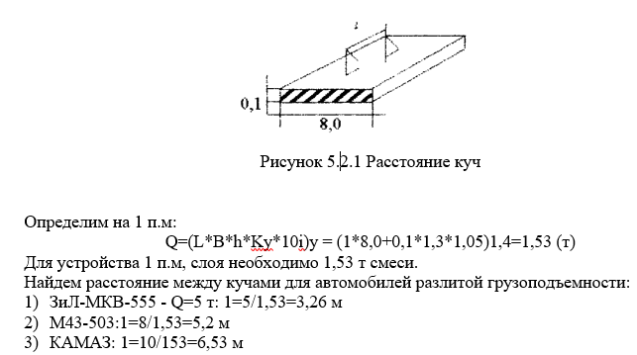
СТРОИТЕЛЬСТВО ГРАВИЙНЫХ ПОКРЫТИЙ

Slide 9
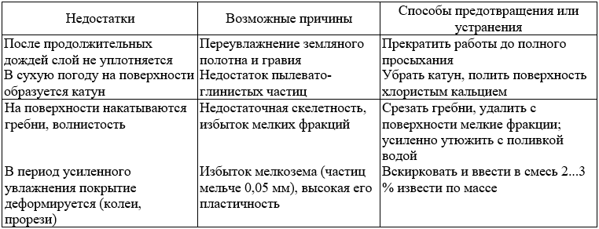
При приемке выполненных работ СНиП допускает в отдельных местах следующие отклонения от проекта:
- ширина ±10 см;
- отклонение толщины в сторону уменьшения - 10 %;
- ровность, измеряется 3-метровой рейкой в поперечном направлении -1,5 см, в продольном -2 см;
- уклон поперечного профиля ±0,05 %.

